Slide 1

2025.5
banghyunmin1999@gmail.com
공공데이터 약국 수집 API 및 웹서비스 구축 (Kubernetes 기반)
발표자. 방현민

Slide 2
CONTENTS
1
프로젝트 개요
5
시퀀스 다이어그램
2
기술 스택 구성
6
테스트 결과 요약표
3
전체 시스템 구성도
7
개발 및 운영 가이드
4
주요 함수 설명

Slide 3
01
프로젝트 개요
01
02
목표
구성
공공데이터 포털의 약국 정보를 실시간 수집하여 웹에서 확인 가능한 API 및 UI를 제공하고,Docker + Kubernetes 위에서 실전 배포 환경 구성
Flask 백엔드 API (/api/startCollecting)
HTML + JS 프론트 (/web)
Docker 이미지 2개 → Docker Hub 배포
Kubernetes 배포: Deployment, Service, Ingress
MetalLB로 외부 IP 할당

Slide 4
02
기술 스택 구성
항목 | 기술
백엔드 API | Flask (Python)
프론트엔드 | HTML + jQuery
수집 방식 | 공공데이터 REST API (XML → JSON 파싱)
컨테이너화 | Docker
배포 플랫폼 | Kubernetes (Master/Worker 클러스터)
외부 노출 방식 | MetalLB (LoadBalancer), Ingress
라우팅 방식 | Ingress 경유: /web, LoadBalancer 경유: /startCollecting

Slide 5
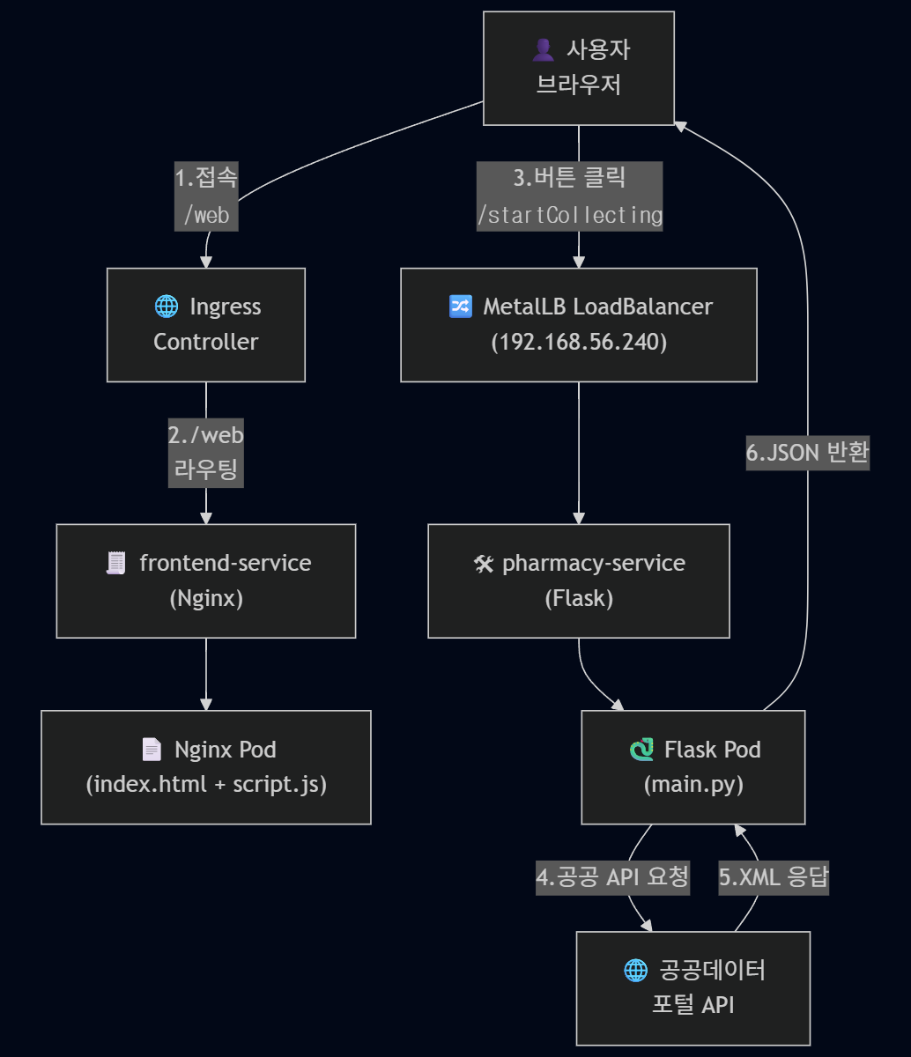
03
전체 시스템 구성도
사용자 브라우저는 /web 접속 시 → Ingress → frontend-service → HTML 페이지 반환
버튼 클릭 시 → JavaScript가 MetalLB 외부 IP로 직접 API 요청
Flask API는 공공데이터 포털로 요청하여 응답을 가공 후 반환

Slide 6
04
주요 함수 설명
구성 요소 / 함수 | 역할 설명
collectPharmacyData() | 공공데이터 API 요청 → XML 파싱 → 리스트 누적 → DataFrame 반환
/startCollecting | Flask 라우팅 함수 → collectPharmacyData() 호출 후 JSON 응답
script.js | 버튼 클릭 시 Ajax로 /startCollecting 호출, JSON 응답을 HTML로 렌더링

Slide 7
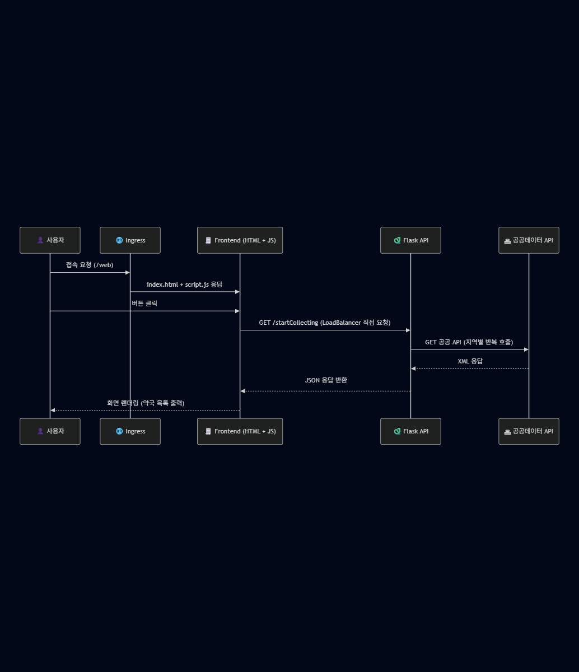
05
시퀀스 다이어그램
흐름 요약
사용자가 브라우저에서 /web 접속 → HTML + JS 로드 (Ingress 경유)
사용자가 버튼 클릭 → JavaScript가 fetch("/startCollecting") 실행
MetalLB 외부 IP를 통해 Flask API에 직접 요청 (LoadBalancer 타입)
Flask에서 공공데이터 API에 요청 → 응답 수신 → JSON 가공
JSON 응답을 프론트에 반환 → 사용자에게 결과 출력

Slide 8
06
테스트 결과 요약표
테스트 항목 | 테스트 내용 | 요청 URL | 결과
프론트엔드 접속 | 브라우저에서 HTML 페이지 접속 | http://192.168.56.61/web | ✅ 정상
API 직접 호출 | 수집된 약국 정보를 JSON으로 응답 | http://192.168.56.240/startCollecting | ✅ 정상
CORS 확인 | JS에서 API 호출 시 | 내부 fetch() | ✅ 정상
한글 출력 확인 | JSON 응답 내 한글 주소, 이름 | API 응답 결과 | ✅ 정상

Slide 9
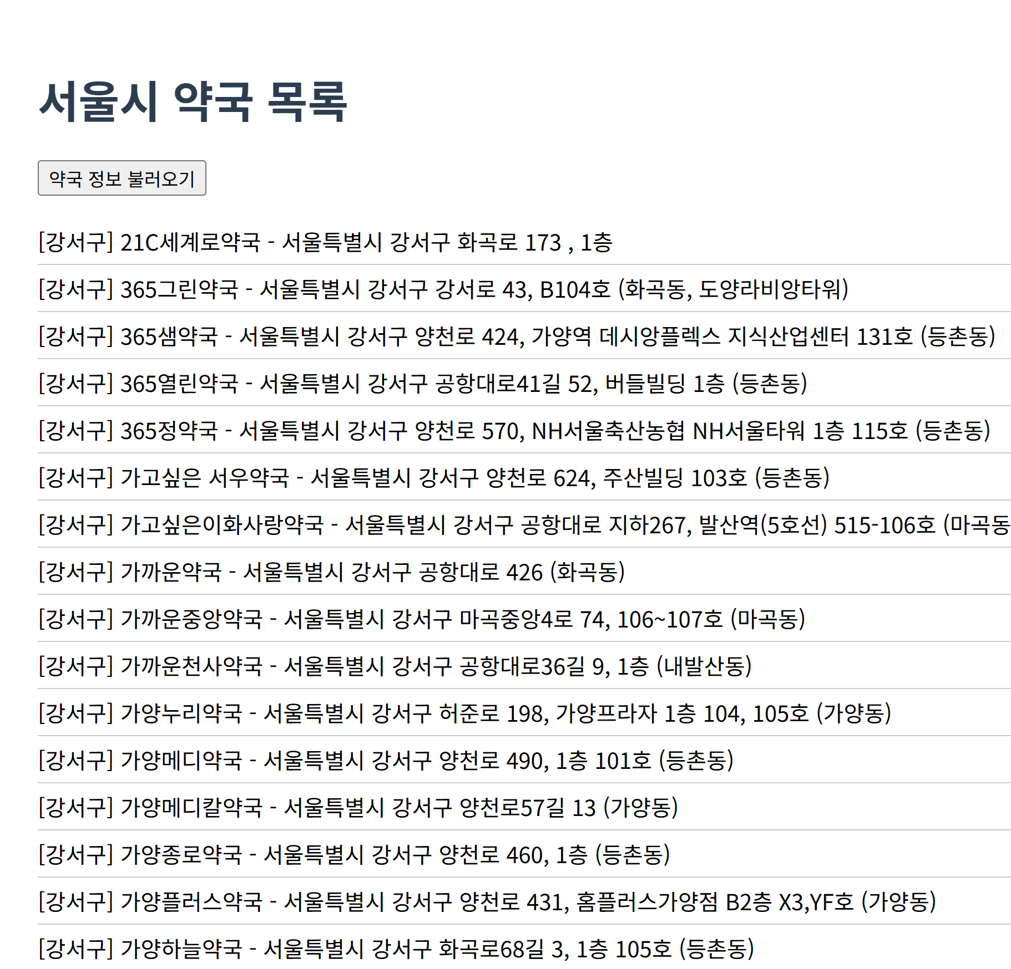
06-1
프론트 페이지
캡처 대상 : http://192.168.56.61/web 접속 화면
설명 : 버튼 + 결과 출력 영역

Slide 10
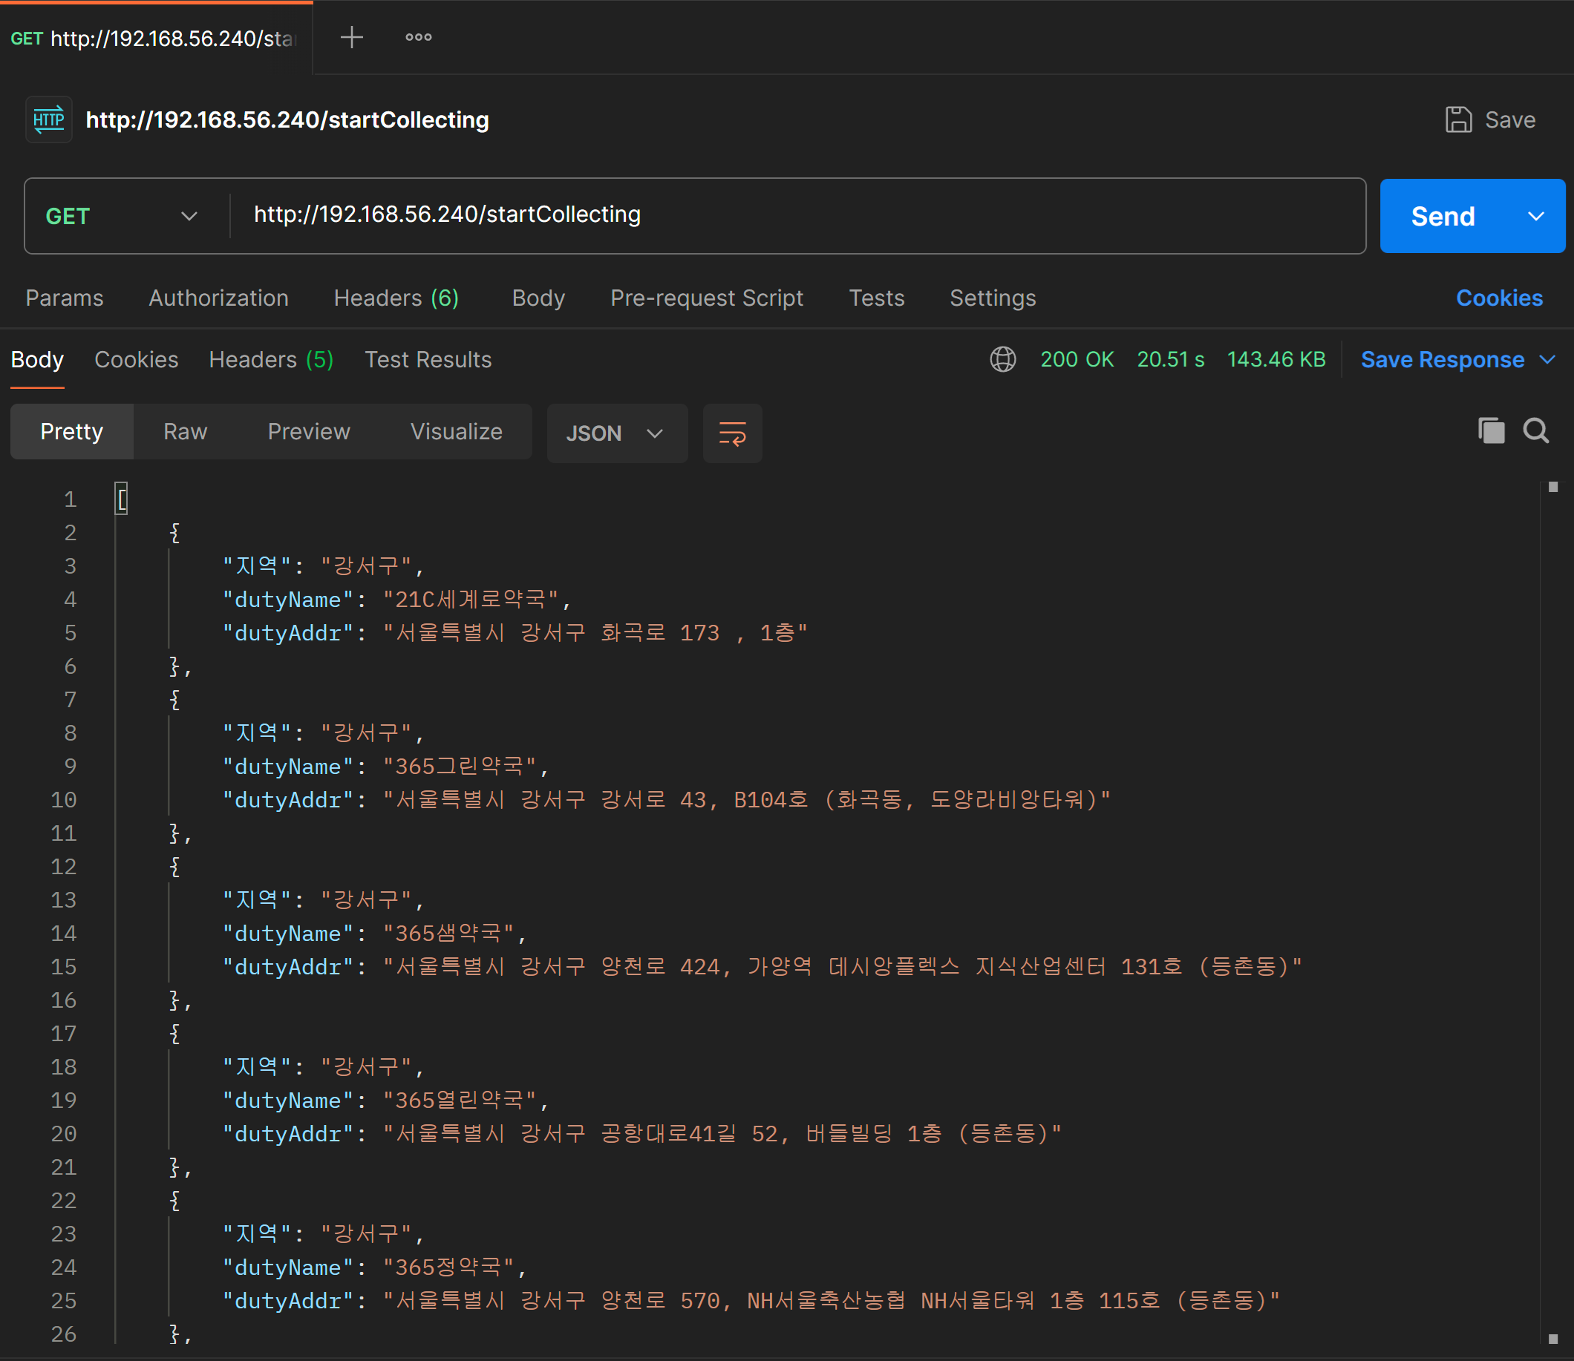
06-2
API 응답 (Postman)
캡처 대상 : http://192.168.56.240/startCollecting 설명 : JSON 응답 성공 화면

Slide 11
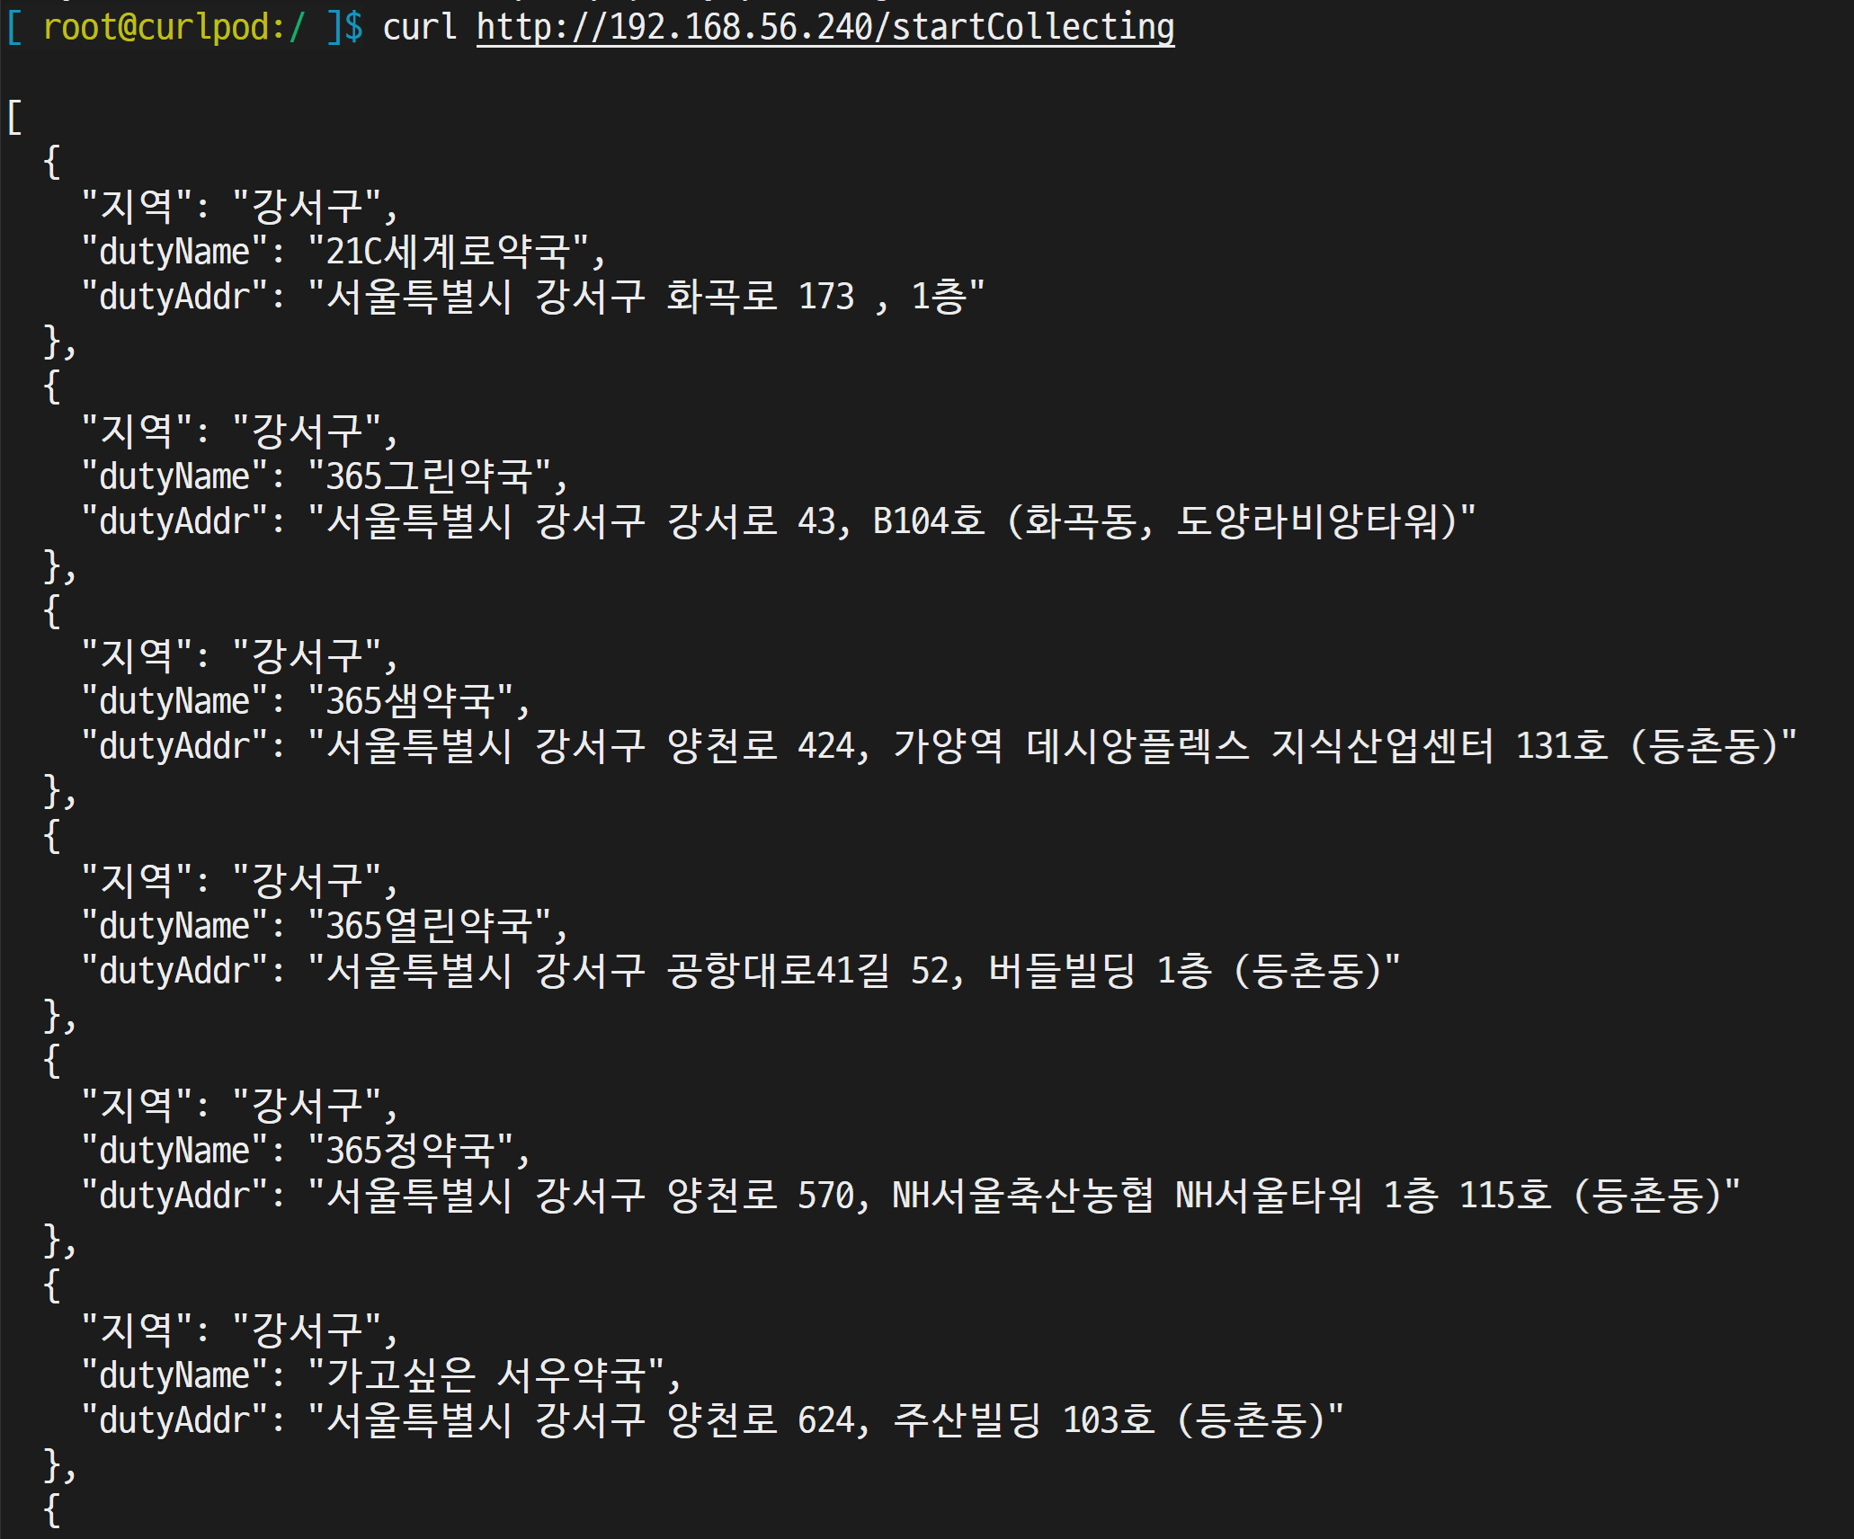
06-3
curl 테스트
캡처 대상 : curl http://192.168.56.240/startCollecting 설명 : 텍스트 JSON 출력

Slide 12
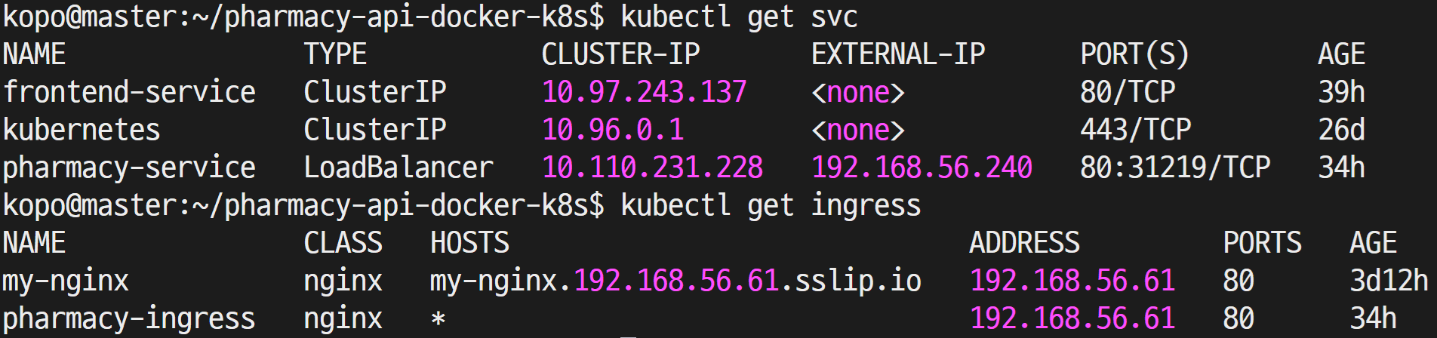
06-4
외부 IP 확인,
라우팅 구조 확인
캡처 대상 : kubectl get svc ,
kubectl get ingress 설명 : 192.168.56.240 할당 확인 ,
/web 경로만 설정 확인

Slide 13
07
개발 및 운영 가이드
개발 가이드
항목 | 내용
언어/프레임워크 | Python 3.9 + Flask
외부 연동 | 공공데이터 포털 API (XML 응답)
주요 기능 | 약국 이름/주소 수집 및 JSON 응답
보안 처리 | .env에 API 키 보관, Flask에서 dotenv로 불러옴
의존성 관리 | requirements.txt 사용 (Flask, requests, bs4, pandas)
프론트엔드 | HTML + JS(jQuery)로 버튼 클릭 → Ajax 호출 → 결과 표시

Slide 14
07
개발 및 운영 가이드
Docker 운영 가이드
항목 | 내용
백엔드 이미지 | banghyunmin1999/pharmacy-api:latest
프론트엔드 이미지 | banghyunmin1999/pharmacy-frontend:latest
Dockerfile 관리 | 백엔드: backend.Dockerfile, 프론트: frontend.Dockerfile
.env 사용 | COPY .env 또는 K8s Secret 활용
빌드 명령어 | docker build -t ... . → docker push
재배포 시 | 이미지 다시 빌드하고, kubectl rollout restart deployment 수행

Slide 15
07
개발 및 운영 가이드
Kubernetes 배포 가이드
항목 | 설명
구성 요소 | Deployment, Service, Ingress, MetalLB
프론트 배포 | /web 경로 → Ingress 경유 (frontend-service)
백엔드 배포 | LoadBalancer IP → 직접 API 연결 (pharmacy-service)
외부 노출 | 192.168.56.61/web, 192.168.56.240/startCollecting
ingress.yaml | /web 경로만 설정 (추후 /api 확장 가능)
MetalLB | IP 풀 설정 필요 (192.168.56.240 ~ ...)

Slide 16
07
개발 및 운영 가이드
테스트 및 모니터링
항목 | 내용
API 테스트 | curl, Postman으로 확인
상태 확인 | kubectl get pods, kubectl logs, kubectl get svc
에러 분석 | Flask 로그 (kubectl logs deploy/pharmacy-api)
리소스 변경 | kubectl apply -f ..., kubectl rollout restart

Slide 17
THANK YOU

